Slide 1
EL CALENDARIO

Slide 2
El calendario es una cuenta sistematizada del transcurso del tiempo, utilizado para la organización cronológica de las actividades humanas.

Slide 3
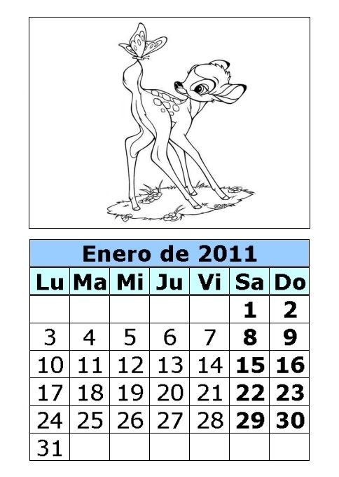
Niños

Slide 4
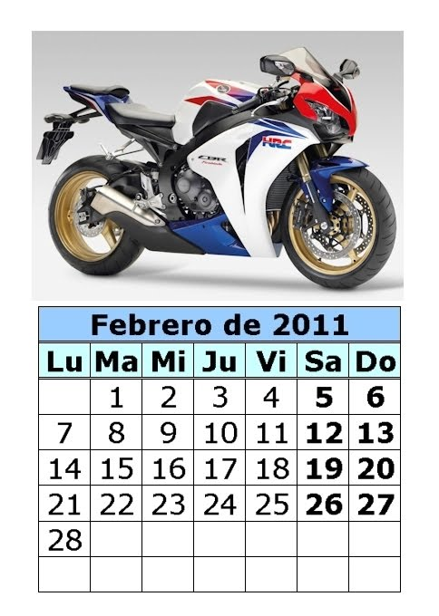
hombres

Slide 5
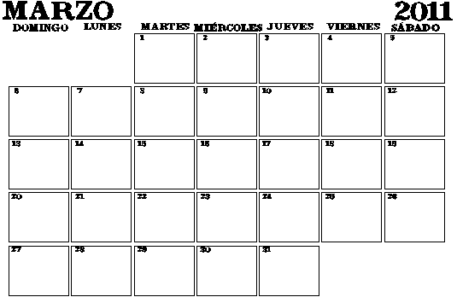
TRADICIONALES

Slide 6
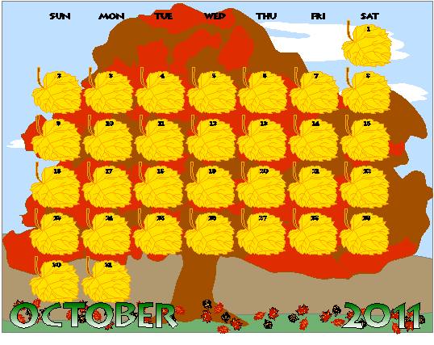
EN INGLÉS

Slide 7
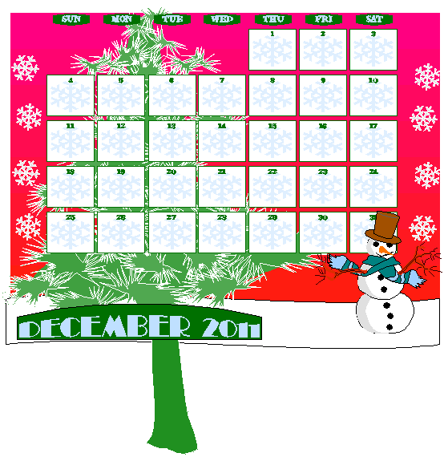
PARA FECHAS IMPORTANTES

Slide 8
EL CALENDARIO NOS AYUDA
En el calendario se puede incluir información básica o pequeños resúmenes que sirvan como recordatorio tanto del momento en el que se han realizado ciertas actividades pasadas como para programar futuras tareas.

Slide 9
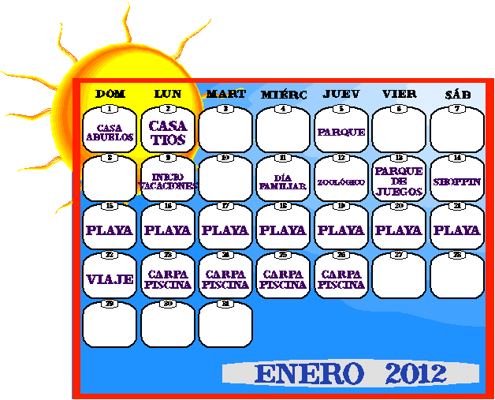
EJEMPLO

